Slide 1
速達三代營業系統 UI標準規範
製作人員： 陳懿信
建立日期： 2013/10/07
版 本： V1.0
更新日期：

Slide 2
異動履歷
制/修訂版次 | 制/修訂日期 | 制/修訂說明 | 作者 | 備註
V1.0 | 2013/09/23 | 初版 | 陳懿信

Slide 3
Agenda
1.系統需求
2.畫面設計
2.1 系統登入頁
2.2 框架設計
2.3 瀏覽器邊框區域
2.4 主要業務區一
2.5 主要業務區二
2.6 功能表區域
3.顯示項目
3.1 Text
3.2 表單
3.3 日期
3.4 顏色
4.共通UI操作流程
4.1 查詢
4.2 刪除
4.3 修改
4.4 新增
4.5 匯出查詢檔案
5.畫面操作功能

Slide 4
1.系統需求
前提條件
本系統根據以下所舉之前提條件、進行畫面的設計／開發。
對應之作業系統
本系統建議OS如以下所示
Windows XP (SP2 以上版本)
Windows 7 (SP2 以上版本)
對應之瀏覽器
本系統所使用的瀏覽器如以下所示
IE 9.0 (含)以上版本
可採用Chrome，基本運作功能需能正常處理，部份Java Script/JQuery或特殊要求(ex:鎖定右鍵)則將受限瀏覽器不同的影響
畫面設定
推薦Display之設定如以下所示
畫面size（長×寬）：1024 x 768畫素
畫面表示色數：65536 色以上

Slide 5
1.系統需求
瀏覽器「上一頁」鍵之使用
本系統不使用瀏覽器的「上一頁」功能
JavaScript的 history.back()功能也不使用
瀏覽器的Menu及工具列將不會顯示在螢幕上
滑鼠功能[點選右鍵]不允許使用
瀏覽器設定
為求本系統的功能得以正常使用、瀏覽器需進行以下設定
JavaScript：有效
ActiveX：有效
Cookies：有效
軟體需求
為求本系統報表功能得以正常使用，進行以下軟體安裝
PDF Reader

Slide 6
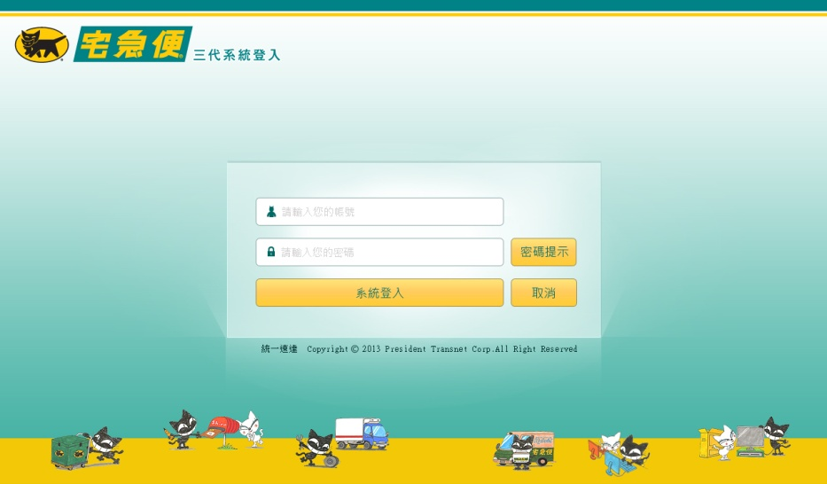
2.畫面設計 – 系統登入
2.1 系統登入頁：輸入欄位包含 使用者帳號 密碼
1
2
登入資安機制：
帳號輸入錯誤 / 密碼輸入錯誤 / 帳號驗證失效，系統訊息皆為「使用者帳號或密碼不正確」
密碼強度檢核(密碼需含英數字夾雜、密碼長度八碼以上、帳號密碼不得相同，密碼不得與前次相同)
定期2個月強迫更換密碼
1
2

Slide 7
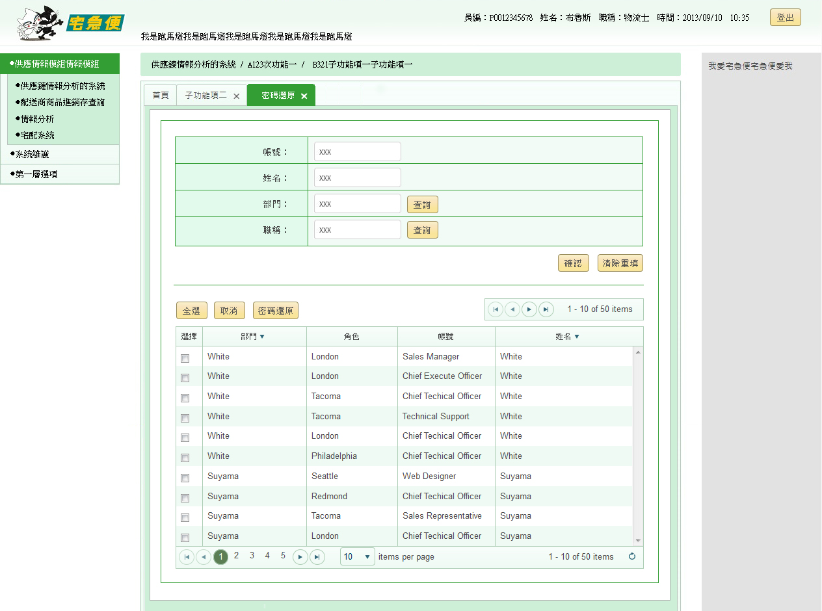
2.畫面設計 – 登入主頁
登入首頁內容：
人員資訊：帳號、姓名、部門、職稱等登入人員資訊顯示，另顯示目前時間
Tab區塊 ：顯示至[首頁]，現行置放歡迎圖檔
待辦事項：可直接點選該連結進入相關作業
通知訊息：以跑馬燈方式呈現
功能表區域：見後續章節
1
4
2
3
5

Slide 8
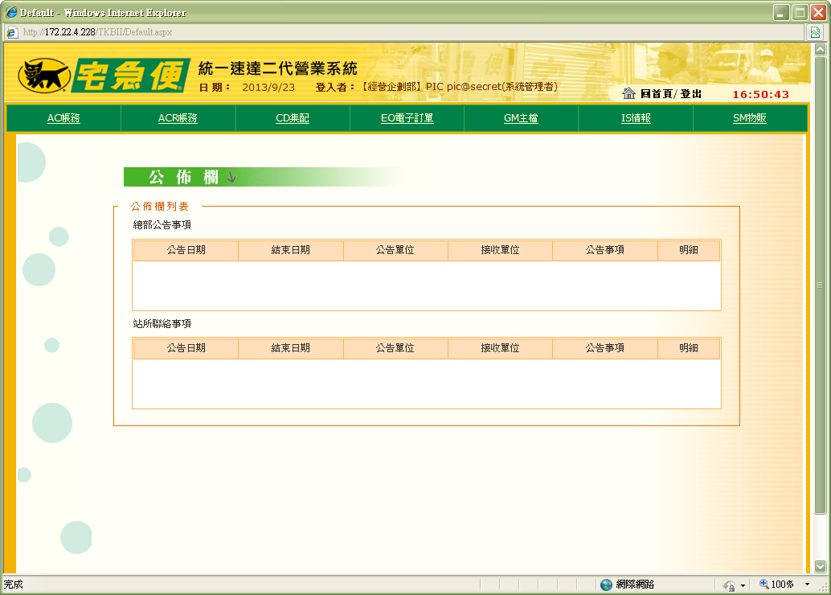
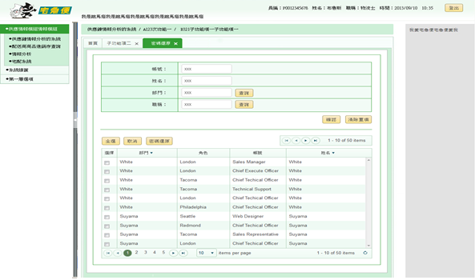
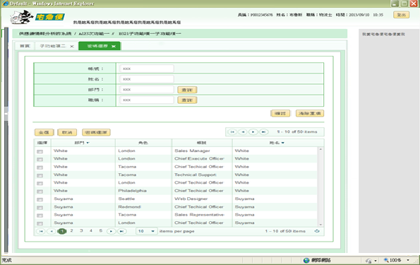
2.畫面設計 – 框架設計(1/2)
2.2 框架設計：系統登入頁面預設為左右框架，左方為MENU TREE，右方為資料編輯區，點選 ，可將左方MENU TREE最小或最大化
1
1
1

Slide 9
2.畫面設計 – 框架設計(2/2)
對瀏覽器所顯示的畫面,區分不同的功能及各代表意義來表示，此分割單位稱為「區域」、各區域司不同的職權進行管理。
(1)瀏覽器視窗邊框區域
(Frame,區域大小固定)
(2)Title 區域(區域大小固定)
(3)主要業務區域1(查詢條件輸入區)
(4)業務1按鈕區域(查詢區塊使用)
(5)業務2按鈕區域(資料顯示區塊使用)
(6)主要業務區域2 (查詢資料顯示區)
(7)狀態列
(8)功能表(Frame, 大小可縮放)

Slide 10
2.畫面設計 – 瀏覽器視窗邊框區域
2.3 瀏覽器視窗邊框區域
只顯示瀏覽器的視窗邊框
不顯示Menu、工具列,位址
視窗邊框顯示系統名稱 – 速達三代營業系統
顯示系統名稱
不顯示Menu、位址
速達三代營業系統-

Slide 11
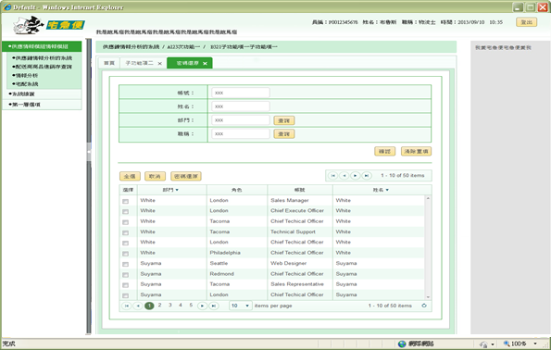

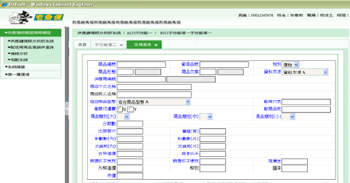
2.畫面設計 – 主要業務區域1
2.5 主要業務區域 1及主要業務區域2
例1)項目不多時的Layout
置上
輸入項目少時，採下列排列方式
【 主要業務區域1】
「主要業務區域1」如右上圖的表格形式所示，可以分為三個部份，第一部份是title，第二個部份是麵包屑與頁籤，第三部份是項目輸入區
title：使用者登入資訊
麵包屑與頁籤：麵包屑為方便識別功能階層、最多可同時開啟5個頁籤
項目輸入區：項目輸入區為查詢所需要輸入的條件
項目輸入區，其輸入項目或是其它內容，靠左及靠上對齊，輸入項目少時，一列一個項目，當項目多時，可以使用橫式並排的方式，其排列方式如右下面所示。
1
2
3
業務區域1
業務區域2
功能樹區
例２)項目多時的Layout
輸入項目多時，横式並排亦可使用
項目輸入順序以BLOCK為單位
由左到右輸入

Slide 12
2.畫面設計 – 主要業務區域1
主要業務區1按鍵與對應內容
按鍵名稱 | 功能説明
新增 | 顯示資料新增頁面
確定 | 送出使用者輸入之查詢內容
清除重填 | 清空使用者輸入之查詢內容
重新載入 | 以查詢條件重新查詢並將資料顯示於維護明細頁面
其他(依需求命名) | 為因應其它需求，所產生的執行處理作業

Slide 13
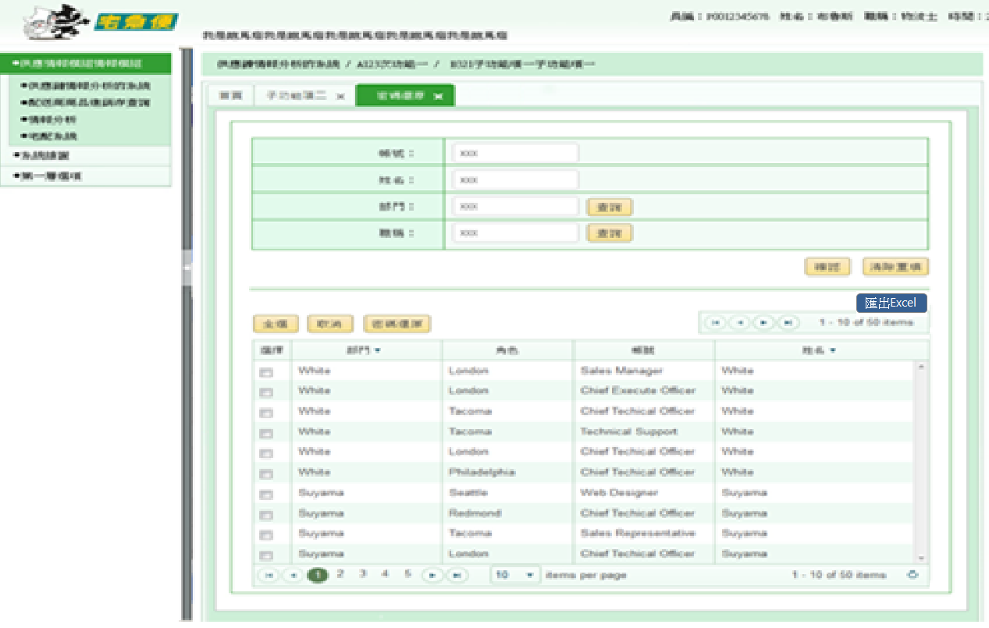

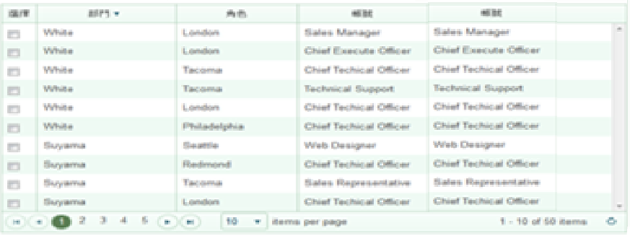
2.畫面設計 – 主要業務區域2
【主要業務區域2】
「主要業務區域2」為查詢後顯示的資料區，作業內容如下
選取資料，下圖
頁面更換，下圖
檢視明細，下圖
每頁預設顯示筆數為20筆資料
「主要業務區域2」中，最右邊的上下方皆顯示此次資料查詢所得到的全部筆數、全部頁面及目前所在頁面(如下圖2所示)，下方另提供跳頁選項
明細資料依單數及雙數行顯示不同顏色，讓使用者方便查看資料
1
2
3
【例】
主要業務區域1
(查詢條件輸入區域)
2
1
…
3
主要業務區域2
(查詢結果表示區域)
…
頁面切換
…
…
…
…
…
…
…
…

Slide 14
2.畫面設計 – 主要業務區域2
資料筆數的按鍵名及內容
明細資料後的按鍵名及內容
明細資料上方的按鍵名及內容
按鍵名稱 | 功能説明
第 頁/共 頁 | 顯示目前頁數與共幾頁
<< | 顯示第一頁的資料
< | 顯示本資料頁前一頁的資料
>> | 顯示最末頁的資料
> | 顯示本資料頁後一頁的資料
共 筆 | 顯示共幾筆資料
按鍵名稱 | 功能説明
….. (明細，5個點) | 到顯示資料明細資料頁面
按鍵名稱 | 功能説明
匯出 Excel | 選擇匯出報表格式頁面
全選 | 選擇該頁20筆資料
取消 | 取消全選
刪除 | 刪除勾選的資料
其他(依需求命名) | 為因應其它需求，所產生的執行處理作業

Slide 15
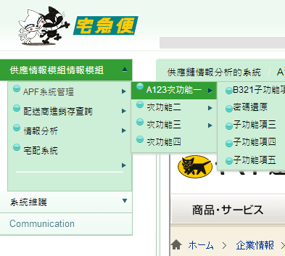
2.畫面設計 – 功能表區域
2.5 功能表區域
功能表區主要分為4個階層
第1階層顯示系統模組名稱
第2 ~ 4階層為模組功能，階層數由各模組自行決定
各個系統模組名稱(第1層)為上下收合，其餘各模組下子功能則為橫行樹狀結構，上下收合功能限制長度，超過長度便折行顯示
第1層單行限制10個字元(模組代號不顯示)
第2層字數單行限制8個字元
橫行樹狀結構則不限制字數
功能表點第一下展開，點第二下縮合並回復原狀
當功能表長度超過螢幕高度時，使用者可以使用Scroll Bar來操作
功能表上圖現及文字靠左對齊
每個節點前方以圓點圖示表現

Slide 16
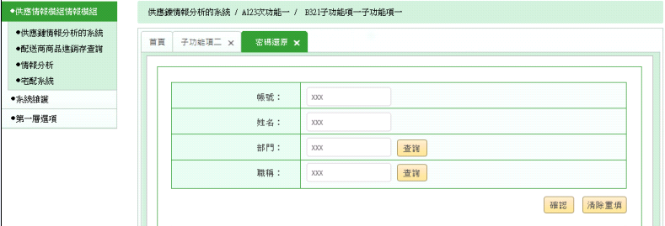
2.顯示項目 – 文字顯示
3.1 文字顯示
中文字型：正黑體；英文字型：Times New Roman
排列方式：
非輸入欄位：數字置右對齊；文字顯示置右
輸入欄位：數字、文字顯示置左
字型大小：麵包屑(12pt)、頁籤(8pt)、內文(12pt)、Tree(12pt)
字型顏色：一般欄位字體為黑色(#000000)；必填欄位前置紅色*(#FF0000)
欄位檢核提示為紅色(#FF0000)，欄位檢核錯誤標示底色橘色(#FF8000)
字型大小：12pt；選取者為白色字體
必填欄位，前置標示紅色*
*
必填欄位未填寫
字型大小：12pt
欄位檢核提示，紅色字體
欄位錯誤標示，橘色底色
一般欄位，黑色字體

Slide 17
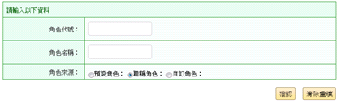
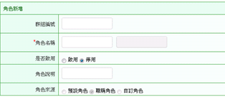
3.顯示項目 – 表單
3.2 表單
表單設計
表格欄寬百分比為100% 欄寬設定：輸入欄位寬度75%，以此進行分配 每列欄高：40px ; 輸入欄位內容值 <= 10個中文字，textbox長度：120px 輸入欄位內容值 <= 20且> 10個中文字， textbox長度：240px 輸入欄位內容值 >= 30個中文字，textbox長度：依欄位需求自訂 表格Title顯示 A. 如為查詢主畫面表單，則Title一律顯示[請輸入查詢條件] B. 如為明細功能表單，則Title依新增/修改動態調整，ex:[角色新增][角色維護]
項目名稱(置右)
25%
輸入欄位(置左)
表單Title

Slide 18
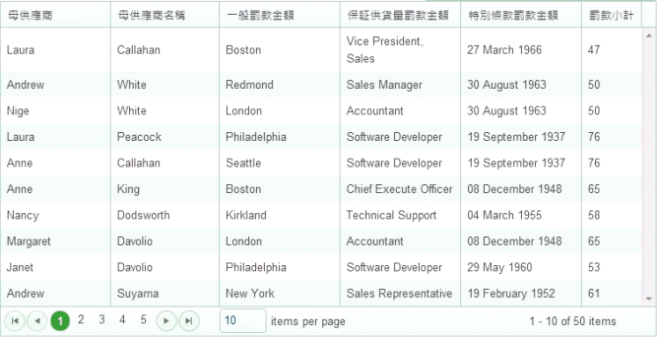
3.顯示項目 – 查詢GRID
查詢結果GRID設計
表格欄寬百分比為100% 每列欄高：40px ; 預設筆數：20 表頭 : 提供資料排序連結，若點選連結，資料將重新以該欄位內容進行排序，點擊箭頭選擇資料排列為升冪或降冪
資料排序連結
每列欄高：40px
預設20筆資料

Slide 19
2.顯示項目 – 日期
3.3 日期
日期的表示以「YYYY/MM/DD」為基本形式，日期欄位需檢核是否符合格式
使用者可填寫「YYYYMMDD」格式，系統將轉為上述格式處理
迄日最大值為9999/12/31
年以西暦表示
時間以24小時制(00～23)表示。
採用 “~”符號作為時間區間間隔顯示，EX:「 YYYY/MM/DD ～ YYYY/MM/DD 」

Slide 20
3.顯示項目 – 顏色
3.4 顏色
業務區域的顏色如以下所示
項目名稱 | RGB | Sample
業務區域1 背景色 | #E2FAEC
業務區域1 項目名稱色 | #000000
業務區域1 輸入背景色 | #FFFFFF
業務區域1 輸入文字色 | #000000
業務區域2 背景色 | #F2FBF6
業務區域2的奇數行背景色 | #FFFFFF
業務區域2的偶數行背景色 | #F3F9F5
外框線 | #339E34
按鍵 背景 | Suda_button.gif
按鍵 文字色 | #545454
檢核異常欄位 背景色 | #FF8000

Slide 21
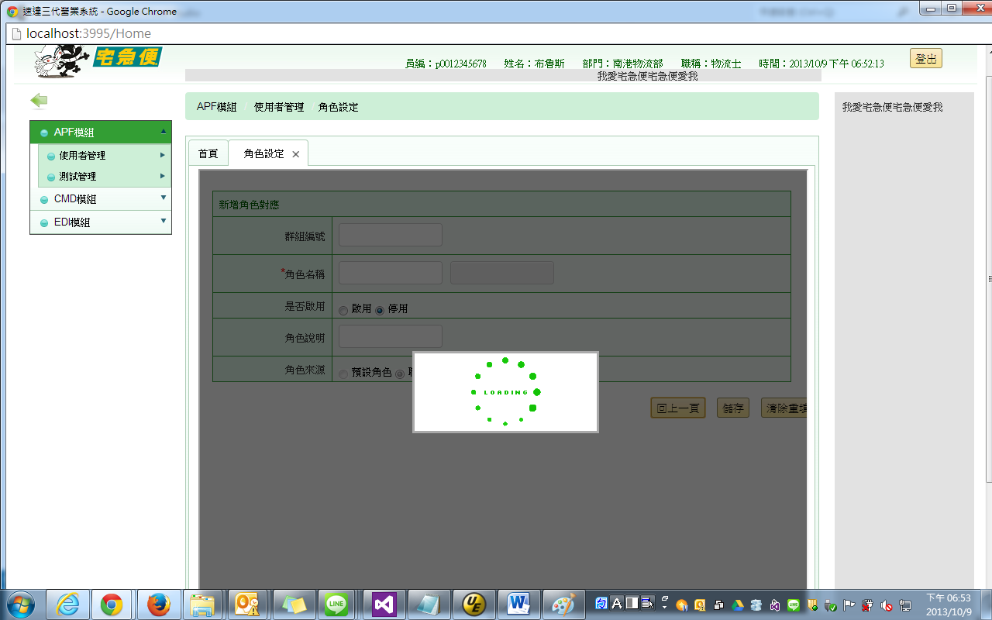
3.顯示項目 – Process處理圖示
3.4 Process處理過程圖示
各模組功能執行過程中顯示

Slide 22
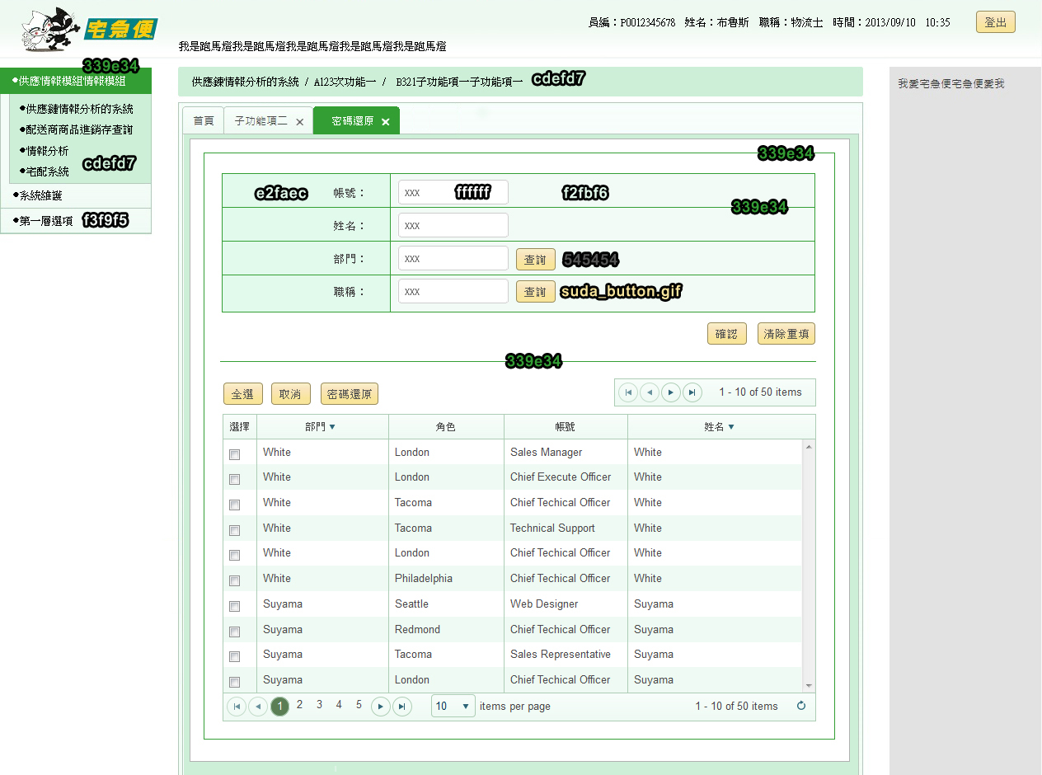
3.顯示項目 – 色碼示意圖

Slide 23
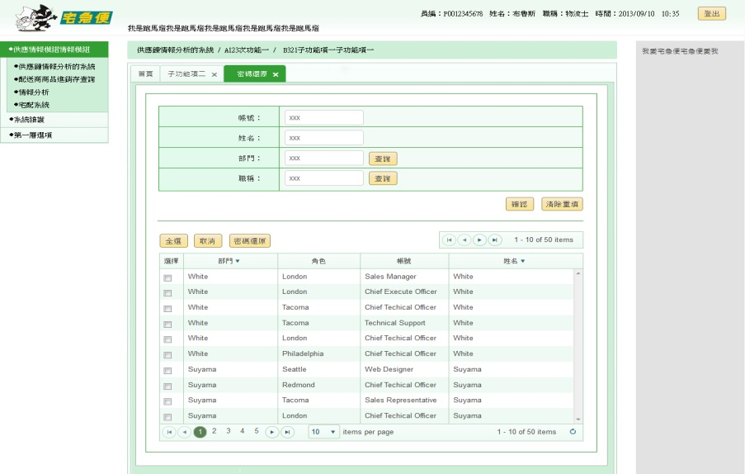
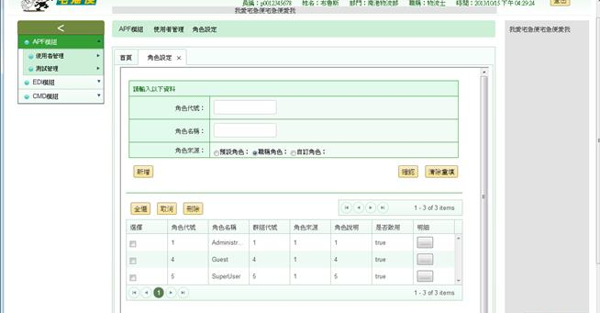
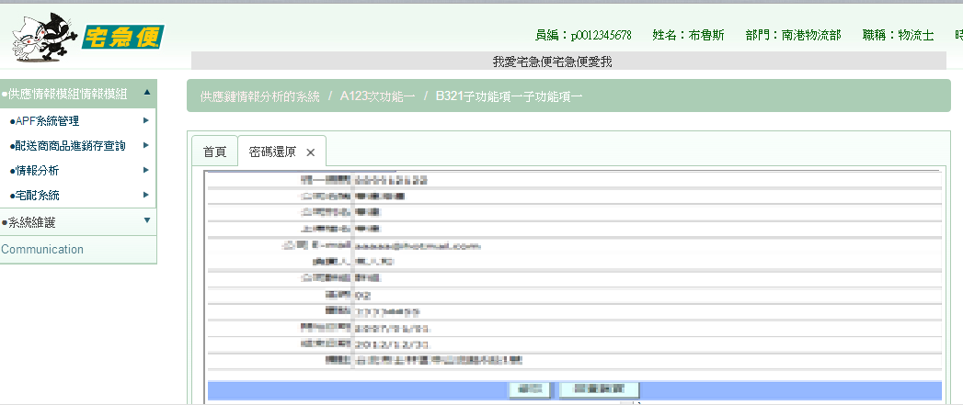
4.共通UI操作流程 – 查詢
【主要業務區域畫面遷移方式】
查詢類畫面遷移方式
欄位文字為前標示紅色*者代表該欄位為必填之查詢條件
在查詢資料畫面上點選 “明細” ，系統將顯示該筆資料完整內容
若使用者權限包含修改功能，則可使用明細頁的”儲存鈕”，使用者可於修改後直接更新
※ 系統依使用者權限顯示 新增、刪除、修改功能按鈕。
【例】
查詢入口畫面
查詢結果頁畫面
1
按下“確定”
2
資料明細畫面
按下“明細”
按下 “回上一頁”
3
具修改權限者可使用“儲存鈕”更新資料

Slide 24
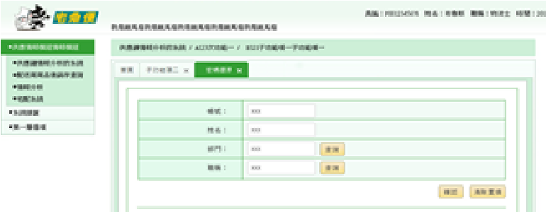
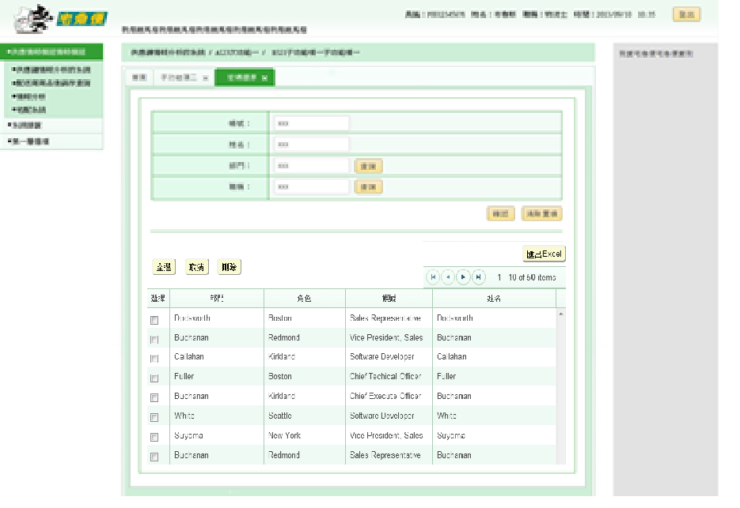
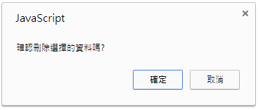
4.共通UI操作流程 – 刪除
【主要業務區域畫面遷移方式】
刪除類畫面遷移方式
使用者勾選 “全選”時，系統會自動將明細資料打勾並等待點選 “刪除鈕”
點選“刪除鈕”時，系統會依使用者勾選的筆數而刪除資料
完成刪除作業後系統將回到原查詢畫面且以原有查詢條件將查詢結果顯示於下方顯示區塊(回到第1頁)
【例】
查詢入口畫面
查詢入口畫面
選取刪除資料
按下“確定鈕”
2
1
查詢結果頁畫面
按下“確定鈕”

Slide 25
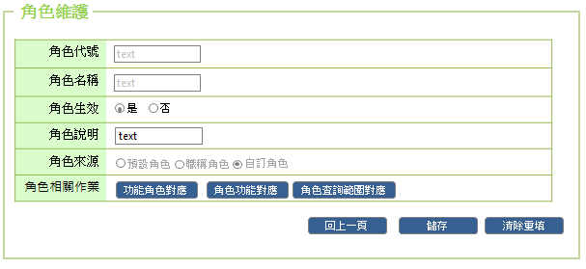
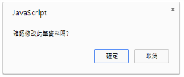
4.共通UI操作流程 – 修改
【主要業務區域畫面遷移方式】
修改類畫面遷移方式
完成查詢後，使用者可直接由查詢結果右方的”明細”或進入明細頁內的 ”修改” 連結至修改維護畫面
完成修改並點選”儲存鈕”，系統將回到原查詢畫面且以原有查詢條件將查詢結果顯示於下方顯示區塊(回到第1頁)
【例】
修改畫面
修改確認畫面
1
按下“儲存”
查詢結果頁畫面
按下“確定”

Slide 26
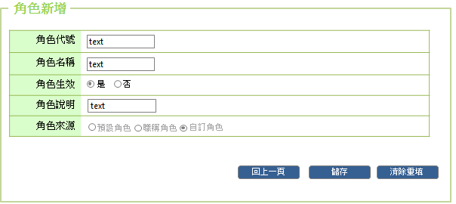
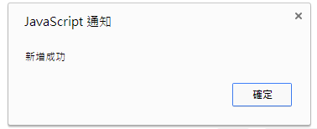
4.共通UI操作流程 – 新增
【主要業務區域畫面遷移方式】
新增類操作流程
在查詢入口畫面點選 “新增”，畫面會跳到新增畫面。
使用者輸入新資料後，點選“儲存鈕”，畫面會回到原查詢畫面，原查詢畫面以新增資料為關鍵字，將新增資料顯示於下方顯示區塊
使用者點選“回上一頁” ，畫面回到原查詢畫面
【例】
查詢主要畫面
1
新增確認畫面
1
新增畫面
按下“刪除”

Slide 27
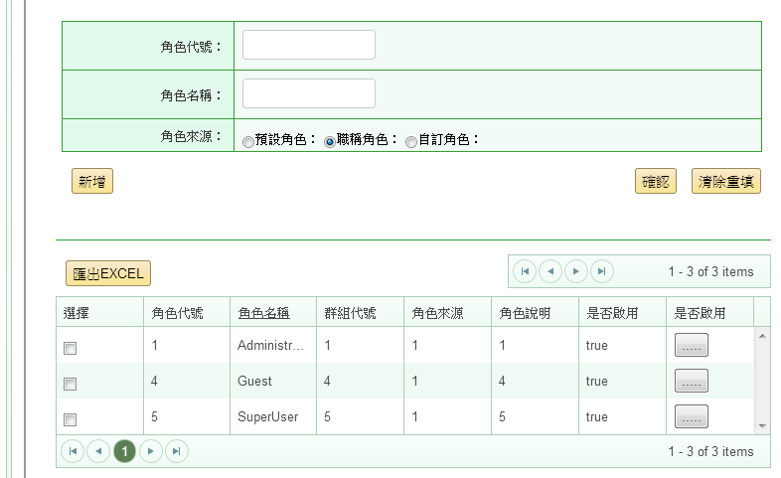
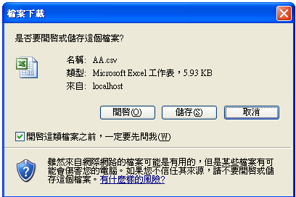
4.共通UI操作流程 – 匯出檔案
【主要業務區域畫面遷移方式】
匯出查詢檔案操作流程
在查詢結果 “匯出Excel”，畫面會跳至選擇檔案匯出模式畫面
使用者點選後即可下載或開啟檔案
匯出檔案格式限定為：xls，上限筆數為6xxxx筆，當匯出檔案數量超過上限時，系統將顯示提示訊息：您匯出的檔案筆數超過上限，請重新輸入查詢條件
查詢結果頁畫面
2
1

Slide 28




5.畫面操作功能
【平常輸入】
輸入平常的Text
必輸欄位前於補上星號,方便使用者一目了然
【提示性輸入】
系統提示性資料，不可寫，灰色底(#EBEBEB)
可直接編輯欄位，輸入後系統自動取得提示性資料並加以顯示，如查無資訊則灰底提示區塊則標列空白
資料庫已存在Guest資料
【檢核性輸入】
檢核性欄位允許使用者輸入資料後即時判斷資料存在與否或是正確性
資料庫目前無Guest資料，可新增此名稱

Slide 29
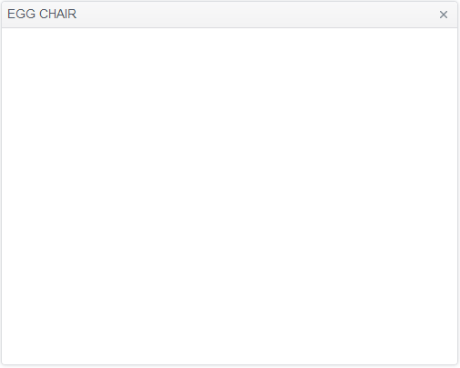
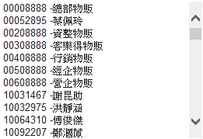
5.畫面操作功能
【依據POP UP選擇輸入】
若選擇項目的數量為10種以上、則依照自系統中取得的一覽資料來表示選擇項目,使用右圖的Pop Up List,輸入所需值即可。
一但使用者選取資料並按下確定鈕後，系統會將該選取值寫入主畫面的輸入欄位中 ，若原輸入欄位中已有資料，新選的資料將覆蓋舊的資料
點選後即顯示
顯示選擇値，並反映名稱
員工編號/姓名
A123
確認

Slide 30


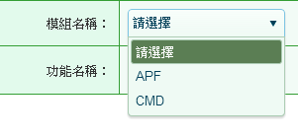
5.畫面操作功能
【Radio選擇】
當選擇項目為單選時，為因應必要則使用Radio按鍵。此物件依照html的select tag、直接利用瀏覽器的功能即可。
【Check按鍵選擇】
若選擇項目為複選時，為因應必要需使用Check 按鍵。此物件依照html的select tag、直接利用瀏覽器的功能即可。
【List Box單選】
若選擇項目在10以內、結果為單選、則使用List Box,輸入所需值即。

Slide 31

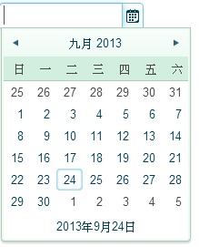
5.畫面操作功能
【時間選擇】
時間的選擇上，可透過日曆選單點選日期，或KEY IN的方式，KEY IN時間格式為yyyy/mm/dd，年月日間需透過 “/” 分隔。
點選日曆圖示，系統顯示日曆選單。
1

Slide 32
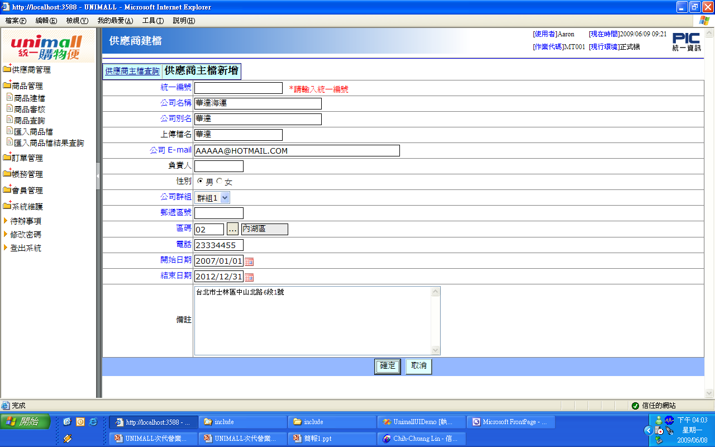
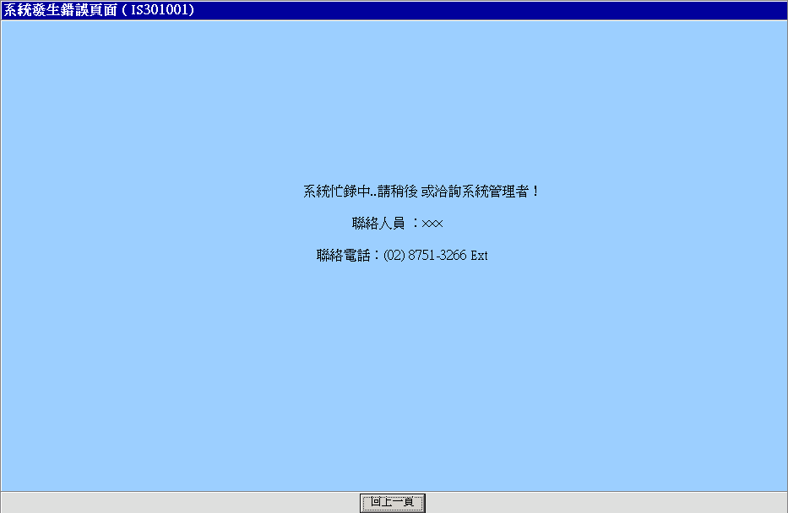
5.畫面操作功能
【欄位檢核】
當User所輸入的値不正確時、Error訊息會顯示於畫面，並通知User發生異常。
欄位不得為空值
【系統異常】
系統因各種不同原因(程式錯誤…..)而導致營業系統無法運行時，會顯示於畫面、並通知系統管理者發生異常。

Slide 33


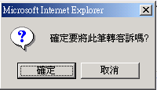

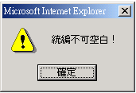

5.畫面操作功能
本系統中的「Pop Up視窗」有以下幾種，對使用者顯示訊息，以及對使用者的動作進行確認。
編號 | 圖示 | 類型 | 說明
1 |  | Error | 錯誤訊息
2 |  | Warning | 警告訊息
3 |  | Information | 提示訊息
4 |  | Question | 詢問訊息
【 Message Pop Up 】
在來自系統的message,警告,進行繼續處理確認的時候使用，使用 Java Script / JQuery作為此類視窗開發的工具

Slide 34
~ The End ~

